Slide 1
Упражнения
для проведения
артикуляционной гимнастики
Автор: учитель- логопед Казаненкова Светлана Сергеевна
МАДОУ № 50 «Зоренька»

Slide 2
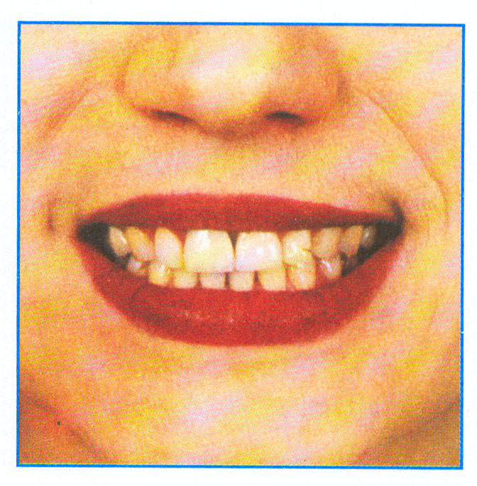
ЛЯГУШОНОК
Цель: Выработать умение удерживать губы в улыбке, обнажая нижние и верхние передние зубы.

Slide 3
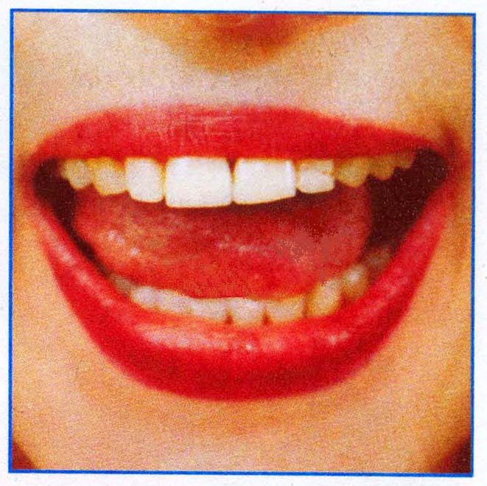
ОКОШКО
Цель: уметь удерживать открытым рот с одновременным показом верхних и нижних зубов.

Slide 4
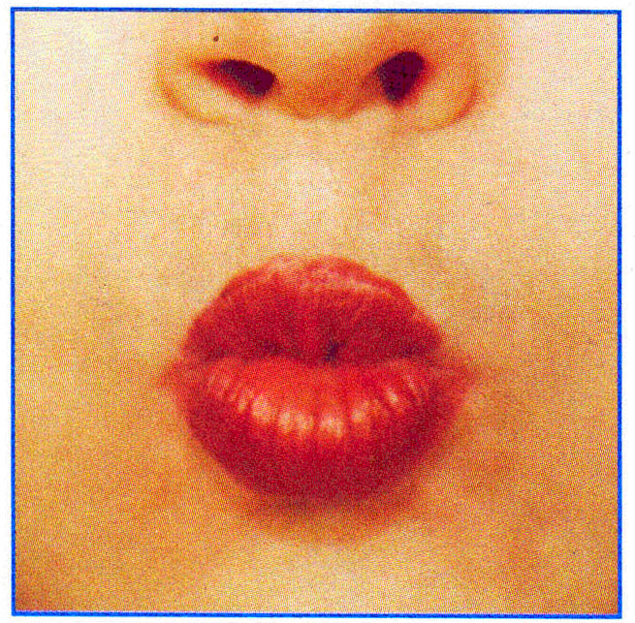
СЛОНЕНОК
Цель: выработать активность и подвижность губ.

Slide 5

Чередование
«Лягушонок» - «Слоненок»
Цель: добиться ритмичного, точного переключения с одной
артикуляции на другую.

Slide 6
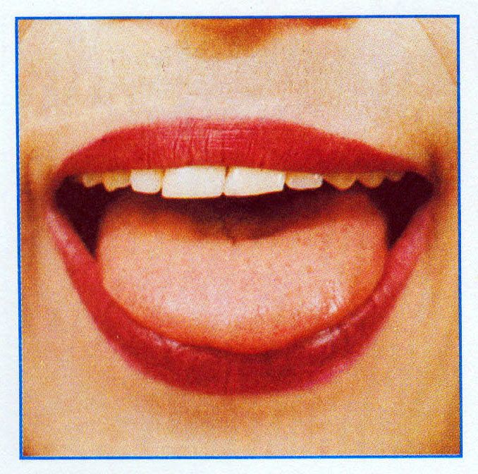
БЛИНЧИК
Цель: выработать широкое и спокойное положение языка.

Slide 7
ПРЯТКИ
Цель: выработать умение удерживать язык за нижними зубами.

Slide 8
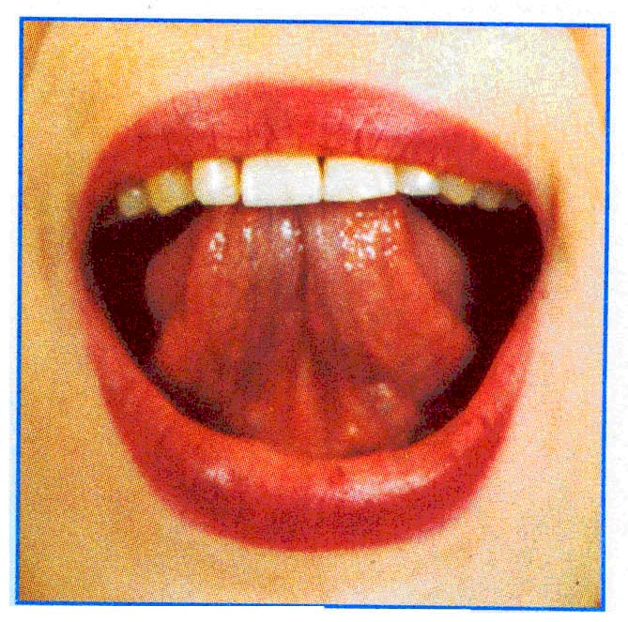
ПАРУС
Цель: выработать удерживать язык за верхними зубами.

Slide 9
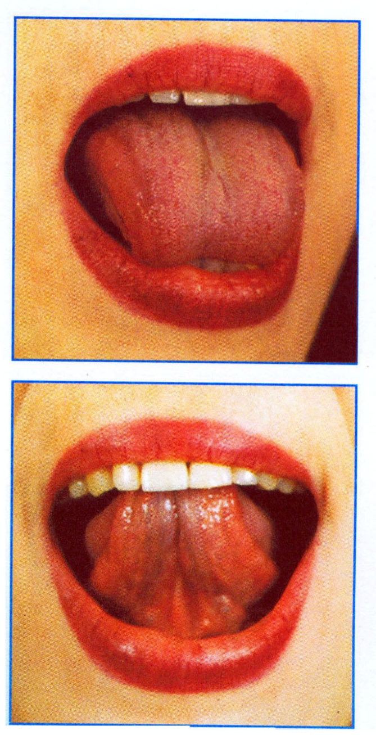
КАЧЕЛИ
Цель: Дифференцировать нижнее и верхнее положение языка.

Slide 10
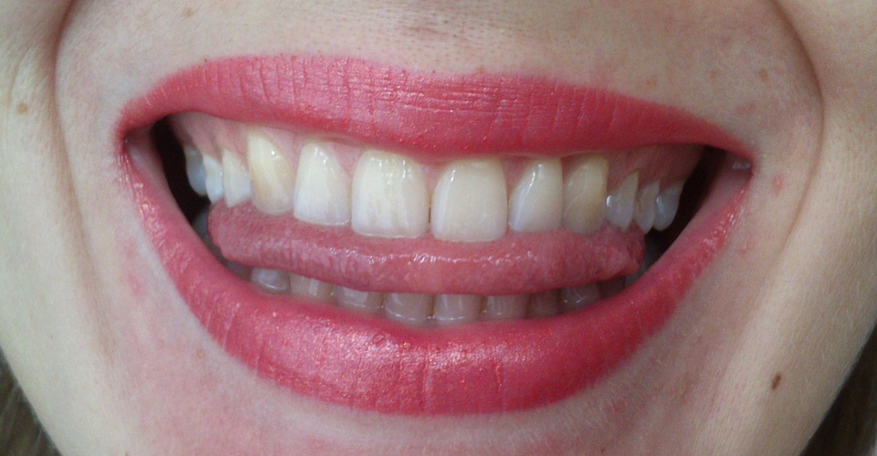
ГУДОК
Цель: подготовка артикуляции для звука «Л».

Slide 11
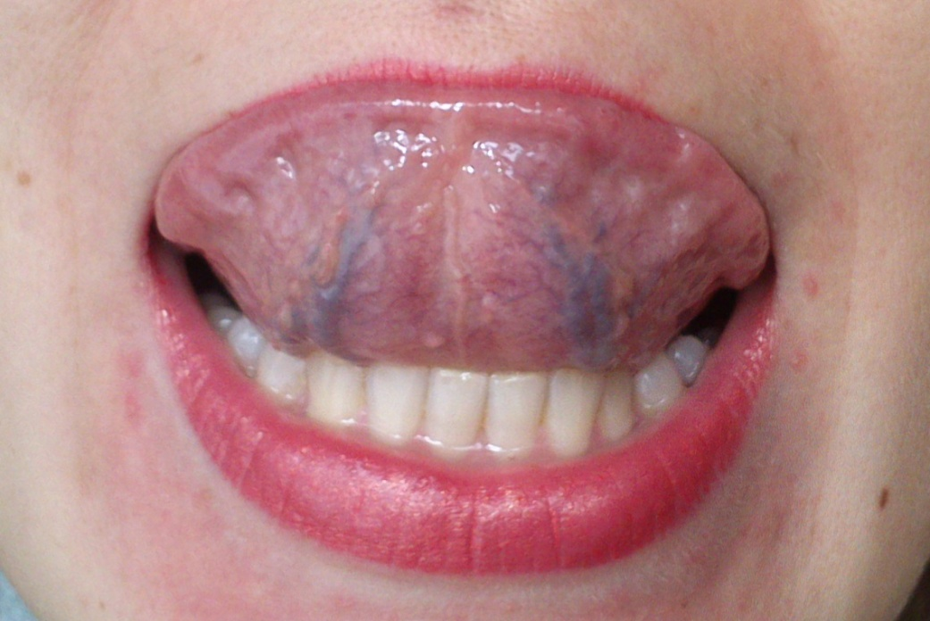
УСЫ
Цель: укрепить мышцы языка и отработать подъем языка вверх.

Slide 12
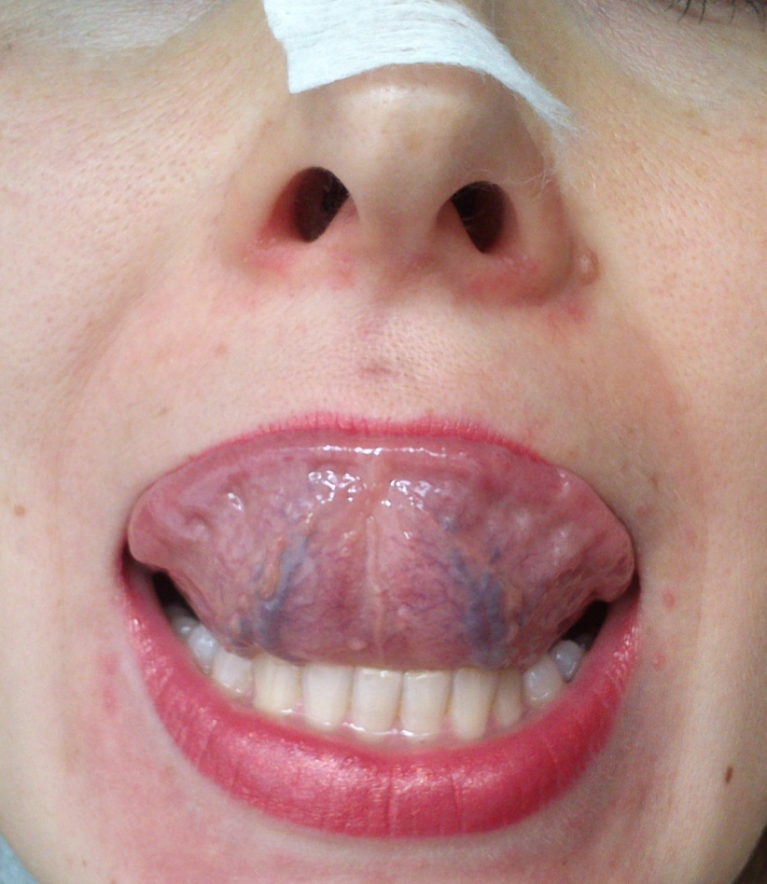
ФОКУС
Цель: Сформировать сильную, правильно направленную воздушную струю для шипящих звуков.

Slide 13

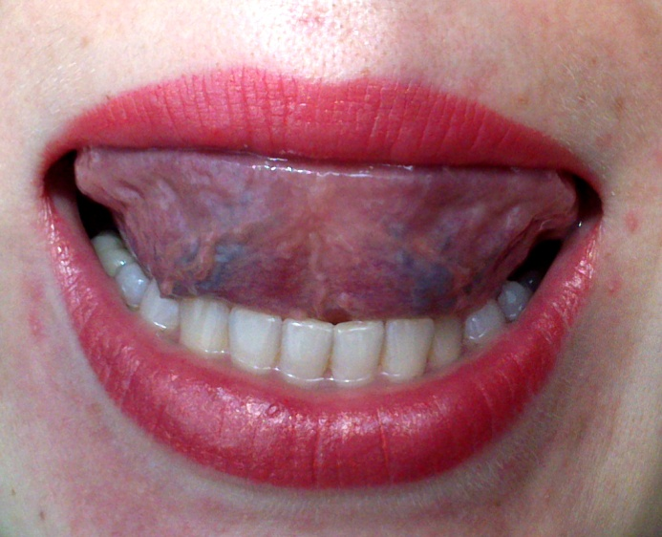
ВКУСНОЕ ВАРЕНЬЕ
Цель: выработать движение широкой передней части языка вверх и положение языка, близкое
к форме чашечки, которое он принимает при произнесении звука (Ш).

Slide 14
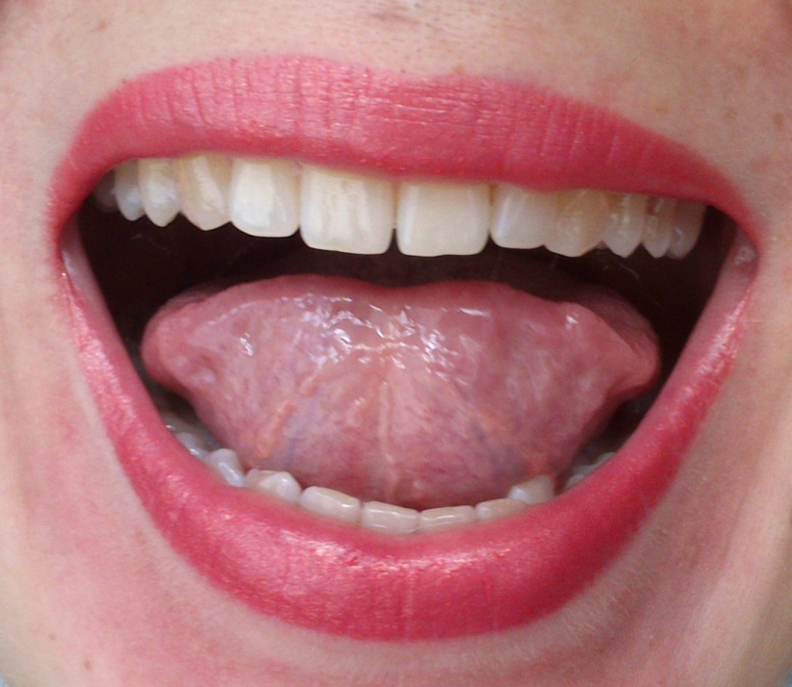
ЧАШЕЧКА
Цель: отработать подъем языка вверх, в форме чашечки, необходимого для произнесения шипящих звуков.

Slide 15
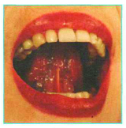
МАЛЯР
Цель: отработать движение языка вверх и его подвижность.

Slide 16
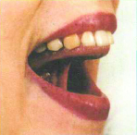
ЛОШАДКА
Цель: выработать тонкие дифференцированные движения кончика языка для звука (Р).

Slide 17
ГРИБОК
Цель: укрепить мышцы языка и выработать подъем языка вверх, растянуть подъязычную связку.

Slide 18
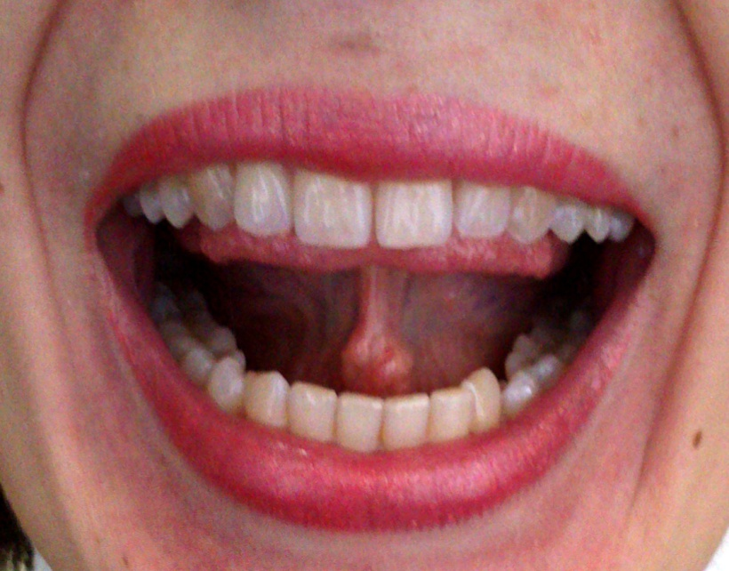
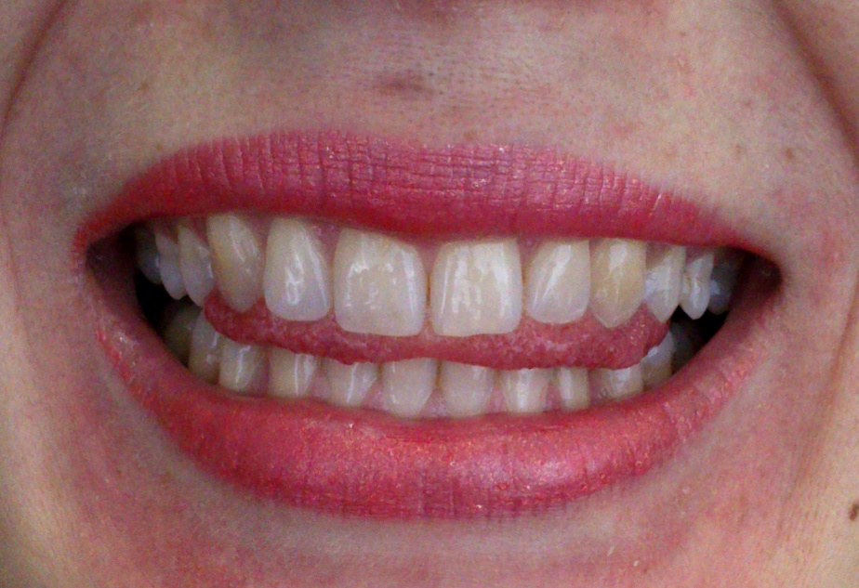
ГАРМОШКА
Цель: укрепить мышцы языка и выработать подъем языка вверх, растянуть подъязычную связку.

Slide 19
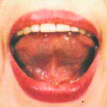
ДЯТЕЛ
Цель: подготовка артикуляции для звука (Р) и вибрации кончика языка

Slide 20
КОМАР
Цель: подготовка артикуляции для звука (Р) и вибрации кончика языка

